Slide 1
【 演習Ｂ 】
想定場面での対応②
©2016 公益社団法人日本精神保健福祉士協会

Slide 2
演習Ａ及びＢの進め方
１．演習A、Bではロールプレイを行う
ロールプレイをするために、班内でさらに小グループに分かれるが、参加者が必ず、３つの役割すべてを経験できるように、グループの編成は６人か７人に設定するのが望ましい
◆７人の班 ３人組と４人組に分かれる
◆６人の班 ３人組が２つ
©2016 公益社団法人日本精神保健福祉士協会

Slide 3
演習Ａ及びＢの進め方
２．ロールプレイの流れは以下のとおり
ロールプレイに１回の時間の長さは、目安なので研修
全体の時間枠に余裕があれば調整してかまわない
運営する講師がタイムキーパーをして、「始め、やめ」の
合図に合わせて、すべてのグループが同時にロールプ
レイできるように進める
ＰＰＴの資料の解説部分は受講者には事前に配布せず
全体のまとめの時に活用する
ロールプレイ終了後、大きな班にもどり、互いの所感を
話し合う
講師が全体のまとめをする前に、２～３班くらいから発表
してもらう
©2016 公益社団法人日本精神保健福祉士協会

Slide 4
演習Ｂ：想定場面での対応
１．３つの役割を決める
２．利用者役、支援者役は指定された想定場面についての
ロールプレイを行う。
３．終了後、３役ともそれぞれの立場から感想を述べる
４．役割をチェンジして行う。３つの役割すべてを行う
３人の場合
４人の場合
 | １回目 | ２回目 | ３回目
A | 支援者 | 利用者 | 観察者
B | 利用者 | 観察者 | 支援者
C | 観察者 | 支援者 | 利用者
 |  | １回目 | ２回目 | ３回目
Aﾁｰﾑ | A | 支援者 | 利用者 | 観察者 Bﾁｰﾑを観察
 | B | 利用者 | 支援者
Bﾁｰﾑ | C | 観察者 Aﾁｰﾑを観察 | 支援者 | 利用者
 | D |  | 利用者 | 支援者
©2016 公益社団法人日本精神保健福祉士協会

Slide 5
演習の上での注意
事例では「Ｈさん」だが、受講者本人の名前に置き換えて行う
観察役はロールプレイの中に入り込まず、
脇で静かに様子を観察する
（脇でうなずいたり、笑ったりの反応をして
２人の気を散らさない）
観察役も重要。日頃の実践で自分を客観
視する視点を理解する
©2016 公益社団法人日本精神保健福祉士協会

Slide 6
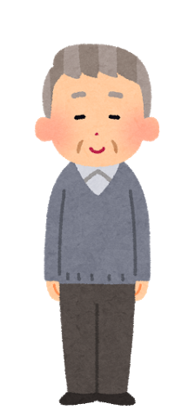
養護老人ホームに入居したＨさん・・・場面1
Ｈさんは70代の男性、統合失調症です。
30代までは路上生活をしていましたが、石や金属などを異食したことをきっかけに、救命救急で治療を受けた後、精神科病院へ転院し、その後はそのまま30年近く入院をしていました。
ホーム入居前の病院での生活は開放病棟で、対人トラブルはありませんでしたが、むしろ他の人と交流することは少なく、一人で書き物をしたり、“体力作り”のために廊下を歩いたりしていることが多かったです。
精神科のお薬の副作用で便秘をしやすい体質です。
独特のこだわり（妄想）はあっても、お薬を飲んでいるので病院では長年穏やかに過ごせていました。
©2016 公益社団法人日本精神保健福祉士協会

Slide 7
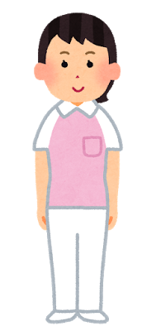
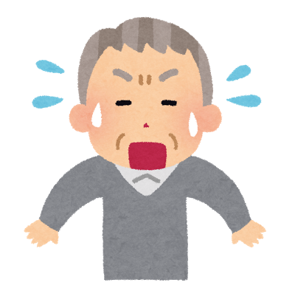
場面1 ： 数日前に
他の入居者から「Ｈさんが、洗濯場でズボンを脱いでいる」という情報がありました。
今日は「下半身裸で、屋上の洗濯場へと階段を上がっている人がいる」との報告があり、確認に向かうと、興奮した様子の
Ｈさんが、そこにいました。手には便で汚れたパンツとズボンを持っています。少し下痢をしているようです。「どうして下半身裸なのですか？」と尋ねると、Ｈさんは「尻がおかしいから」「石をのむと（お腹の調子が）良くなるんだよ」と、大きな声で落ち着きなく訴えてきました。
©2016 公益社団法人日本精神保健福祉士協会

Slide 8
演習Ｂのまとめ
態度としては・・・
□ 状況に慌てることなく、話に耳を傾ける
□ 説得するのではなく、本当は何に困っているのかを知る
突拍子の無い話でも、まずはしっかりと聞く・・・・・・・・・・・・・・・傾聴
「体調が悪いのですね」「お腹の具合が心配なのですね」 ・・・共感
「石を飲むなんて変なことを言わないで！」・・・・否定
「いいから早くパンツをはきましょう」・・・・・・・・・・説得
「話は後にして汚れた服を片付けましょう」・・・・・話をそらす
©2016 公益社団法人日本精神保健福祉士協会

Slide 9
演習Ｂのまとめ
行動としては・・・
□ まわりからは訳の分からない行動も、本人なりの理由があって行って
いるもの。「本当に困っていること」をうまく表現できずにいたり、独特の
こだわりがあることを理解する
□ 精神科薬を長期に服用していると薬の副作用で便秘になる人は多いです。
その副作用を調整するために、下剤を常用することがあるので、医師とも
相談をしてみましょう
「汚れ物を洗いたくて、下を全部脱いだんですね。一人で片づけるのは大変でしょう」
「お腹の調子が悪いのは心配ですね。良くなるようにご相談に乗って力になりますから、安心してください」
本人なりのやり方で解決しようとしていたことをねぎらいながら、周囲の人は味方になってくれて、力を貸してくれるのだ、という安心を届ける
©2016 公益社団法人日本精神保健福祉士協会

